Slide 1


Slide 2


Né à Votkinsk (Oural) 7 mai 1840 — Décédé à Saint-Petersbourg 6 novembre 1893.
Second de six enfants, il naît dans un milieu d'industriels aisés. Son père, Ilia Petrovitch est ingénieur. Il dirige les installations minières d'état de Kamsko-Votkinsk dans l'Oural. Sa mère Alexandra d'Assier appartient à une aristocratie d'origine française. Comme il est de coutume chez les riches russes, il a une gouvernante d'expression française, Fanny Dürbach d'origine suisse. Il reçoit très jeune des cours de piano. C'est à 5 ans que Tchaïkovski découvre le piano. pourtant durant son adolescence, il s'engage vers des études de droit. Sa carrière juridique sera brève. Lassé de son travail de fonctionnaire au ministère de la justice qui ne lui correspond pas, il décide de dédier sa vie à la musique. Il intègre le conservatoire, étudie la composition et débute une carrière de compositeur dès 1863. La personnalité de tchaïkovski est complexe, d'un tempérament dépressif, il rejette ses tendances homosexuelles et se lance dans des relations avec des femmes qui seront toutes des échecs.

Slide 3

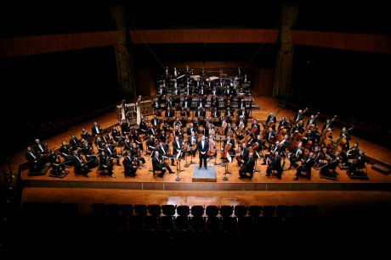
Le Lac des cygnes

Slide 4
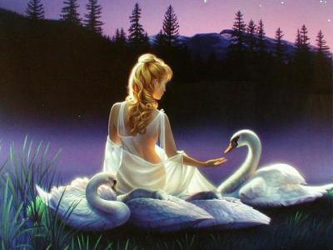

Slide 5

Le Lac des cygnes raconte l'histoire du prince Siegfried et d'Odette, condamnée à se transformer en cygne dès le lever du jour. Le sort ne peut être rompu que par le mariage de la jeune fille. Toutefois, le sorcier responsable de la malédiction présente sa propre fille, parfait sosie d'Odette, au prince, qui lui déclare aveuglément son amour
Ayant avoué ses sentiments à la mauvaise personne, Siegfried condamne celle qu'il aime pour toujours. Il existe toutefois plusieurs versions de ce ballet qui présentent des fins différentes, tragiques ou heureuse pour les deux.

Slide 6
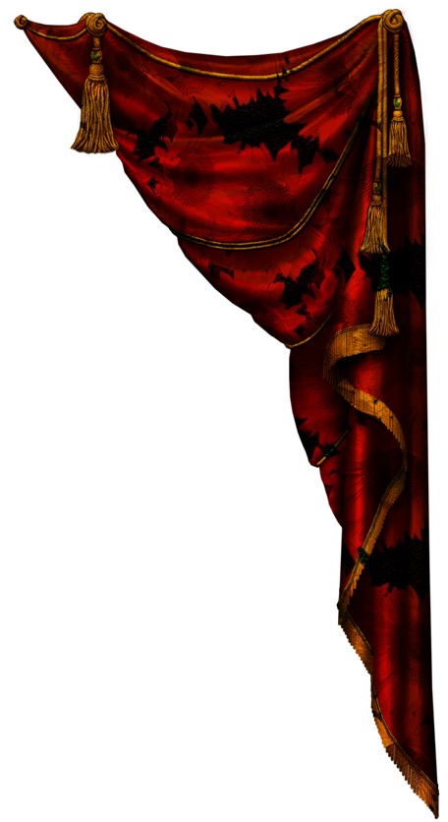
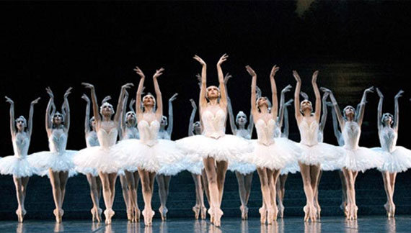
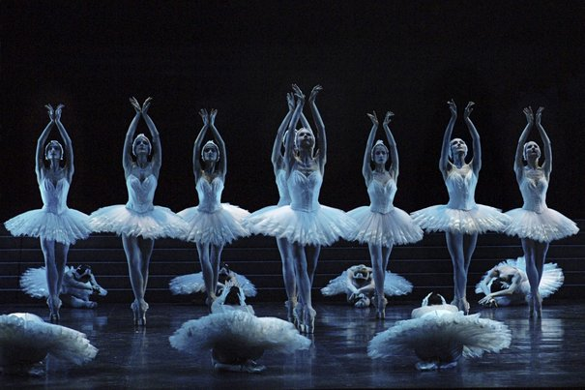
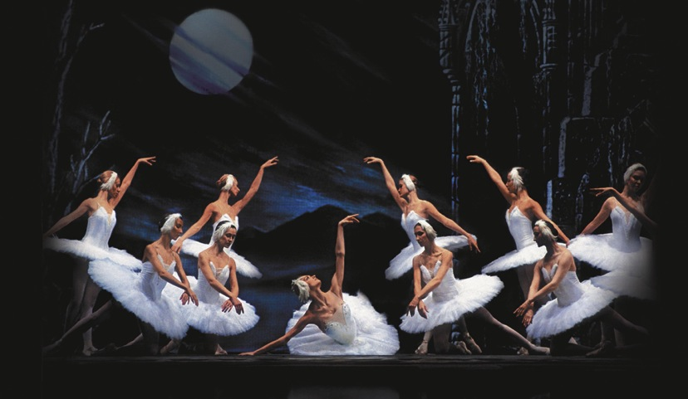

Slide 7
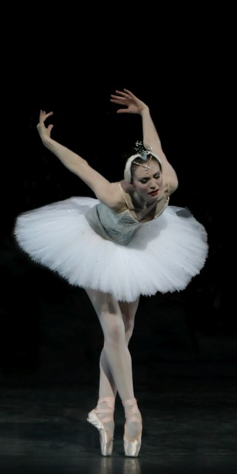
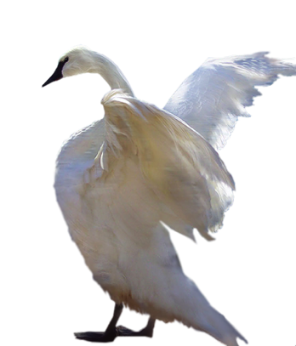

Slide 8
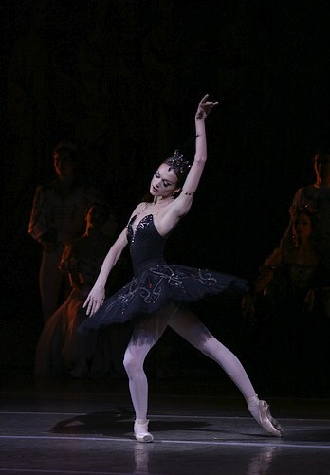
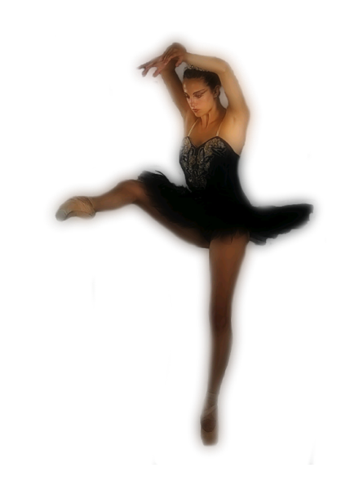
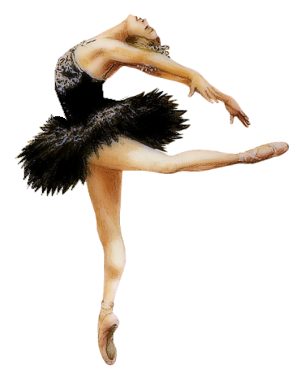

Slide 9

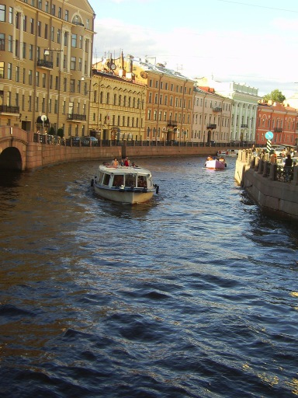
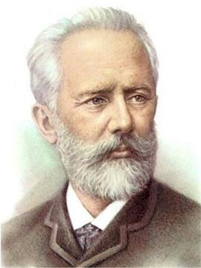
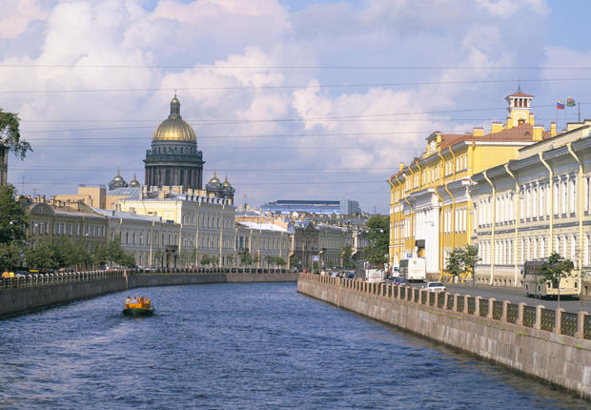
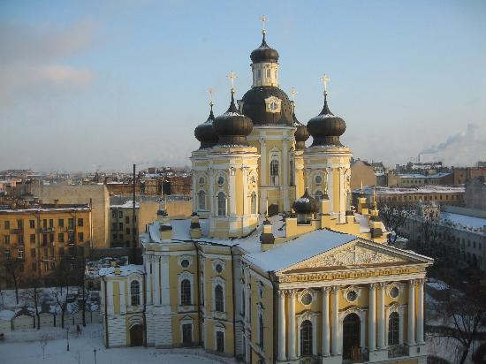
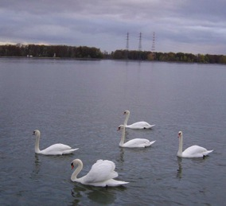
St Petersbourg

Slide 10
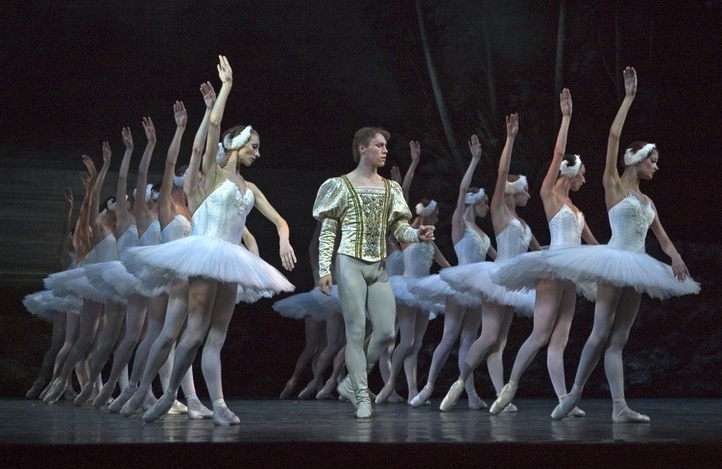
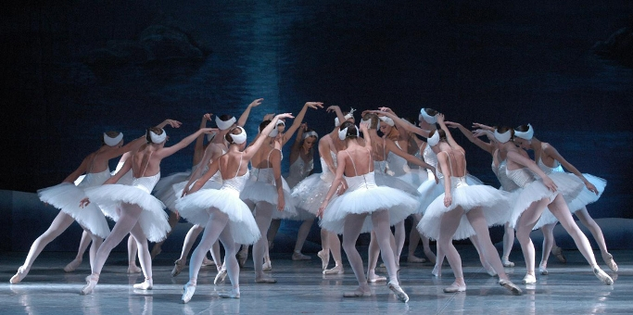

Slide 11
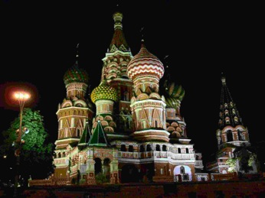
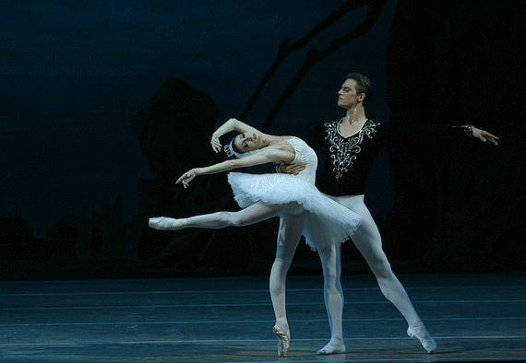
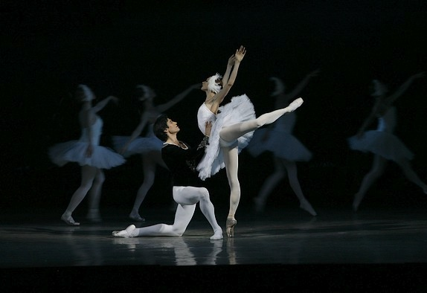

Slide 12
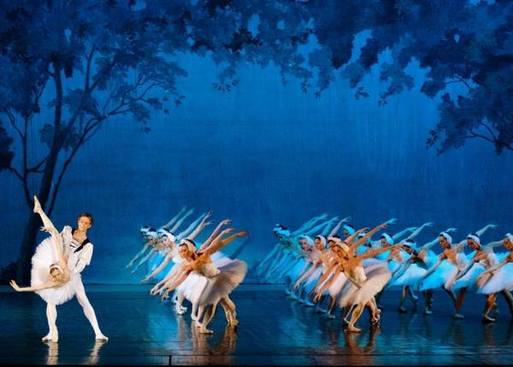
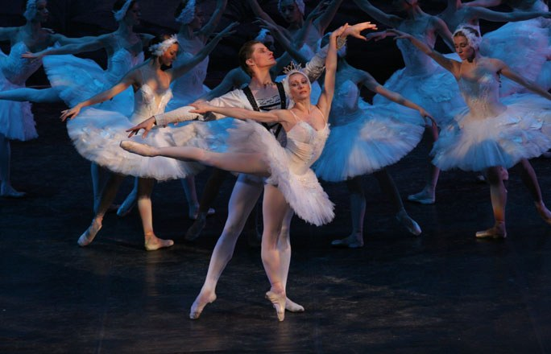

Slide 13
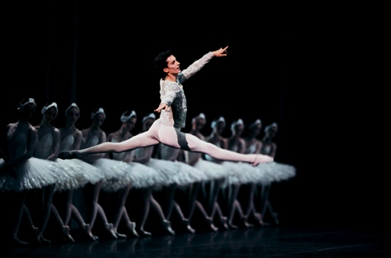
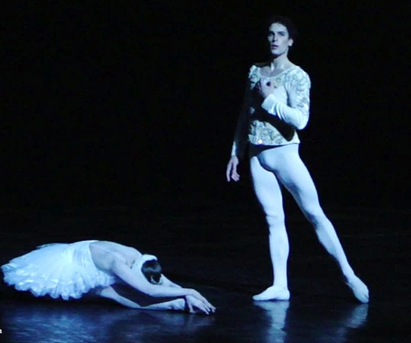

Slide 14

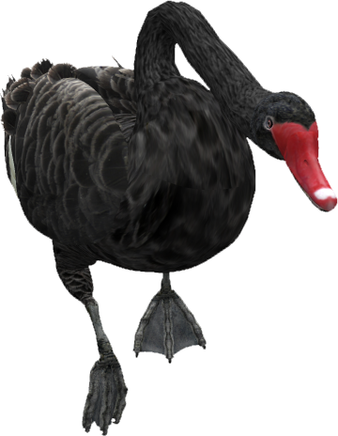

Photos web – montage NG2012 – musique le lac des cygnes

Slide 15


Je fais partie des 200 créateurs de PPSMANIA, tous bénévoles.
http://ppsmania.fr
Clic gauche pour arrêter
Notes:
15

